Slide 1
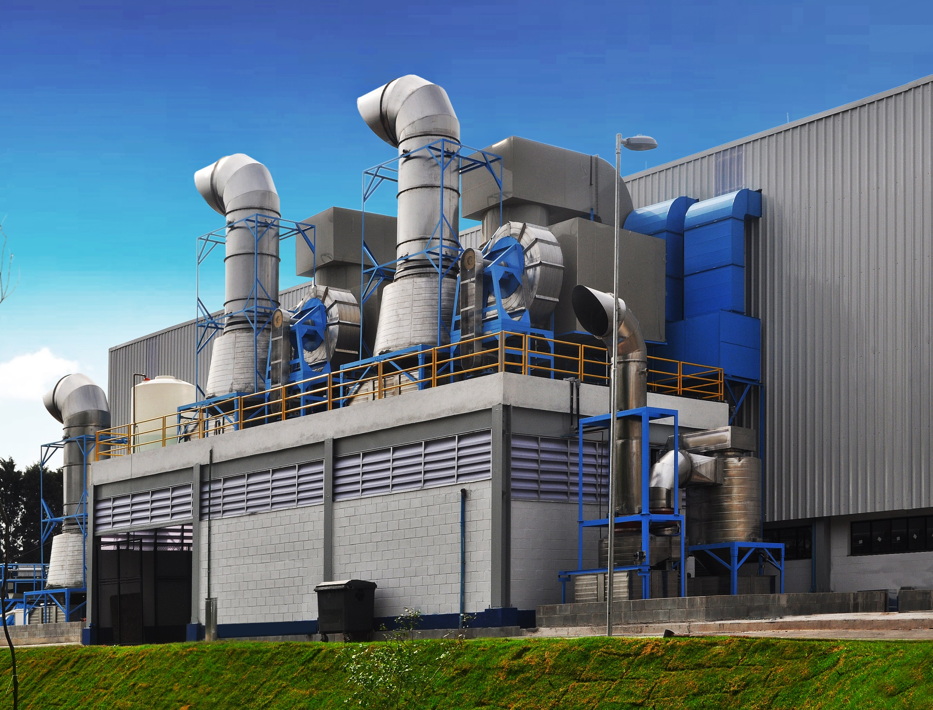
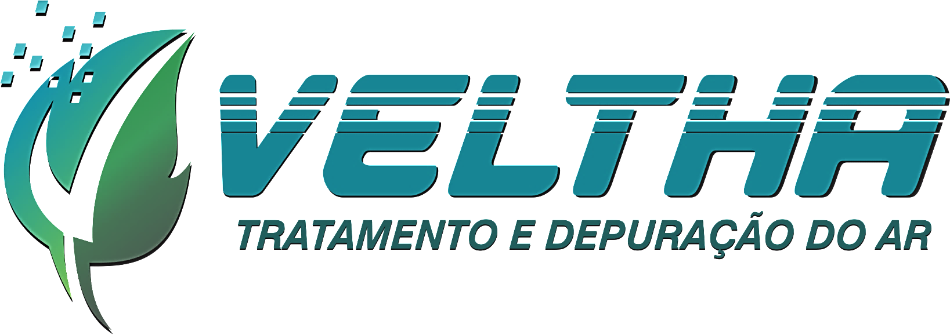

Slide 2


Quem é a Veltha?
Estruturada a partir da expertise de seu fundador, que atua no segmento de controle de poluentes atmosféricos há mais de 30 anos, a Veltha une todo o potencial da mecânica de fluídos com a cinética química para alcançar soluções inovadoras na neutralização de gases poluentes. Estas, fazem-se cada vez mais necessárias no cenário atual onde há uma crescente demanda por soluções tecnológicas para questões ambientais nos mais diversos setores.
Visão
Missão
Valores
Prover produtos de excelência na conformação ambiental atmosférica em nível mundial, através de soluções competitivas.
Desenvolver tecnologias inovadoras de controle da poluição atmosférica que garantam a qualidade do ar nas emissões de processos industriais e em ambientes internos climatizados.
Atuar como empresa de referência no cumprimento das regulamentações e normas legais junto aos seus clientes, governo e sociedade onde atua, garantindo produtos certificados e com uso de insumos qualificados e resíduos gerenciados.

Slide 3
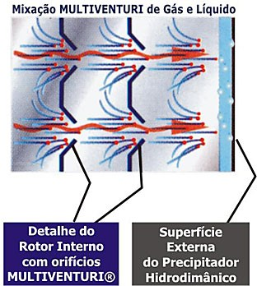
Nossa Tecnologia
Dispomos de tecnologias de vanguarda, patenteadas na área de depuração do ar. O cerne tecnológico se fundamenta em rotores tipo Limit Load autoaspirantes (“Booster Function”) na associação da força centrífuga com efeito Venturi que se materializa nos nossos produtos.
A exclusiva e patenteada tecnologia MULTIVENTURI® é a forma mecânica mais eficiente e sinérgica de mixar gases poluentes e líquidos de sequestro, alcançando-se excelentes índices de transferências de massa e energia, pelos efeitos do encharcamento e arraste hidráulico de material particulado, condensação de névoas e vapores e solubilização/neutralização induzida de gases e/ou odores.
Esta tecnologia é fundamentada na necessidade de se alcançar um nível elevado de energia no líquido neutralizante (solução química) que permita reagir com o excitado estado de vibração molecular típico dos gases.

Slide 4
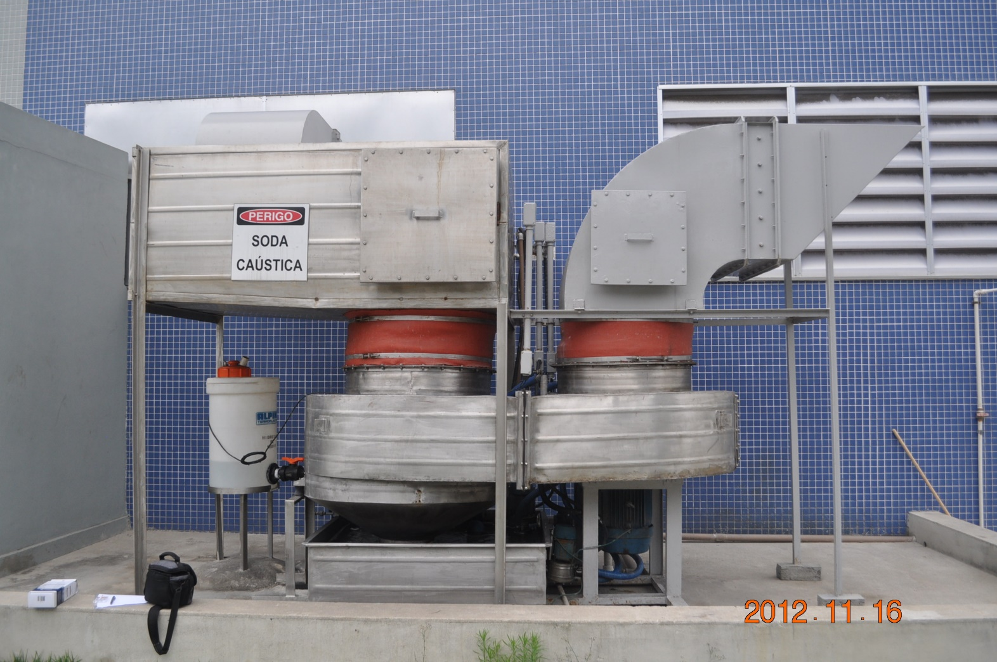
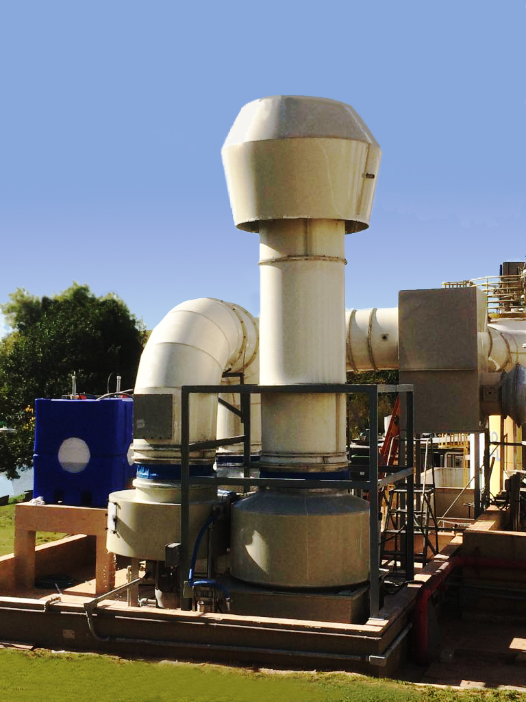
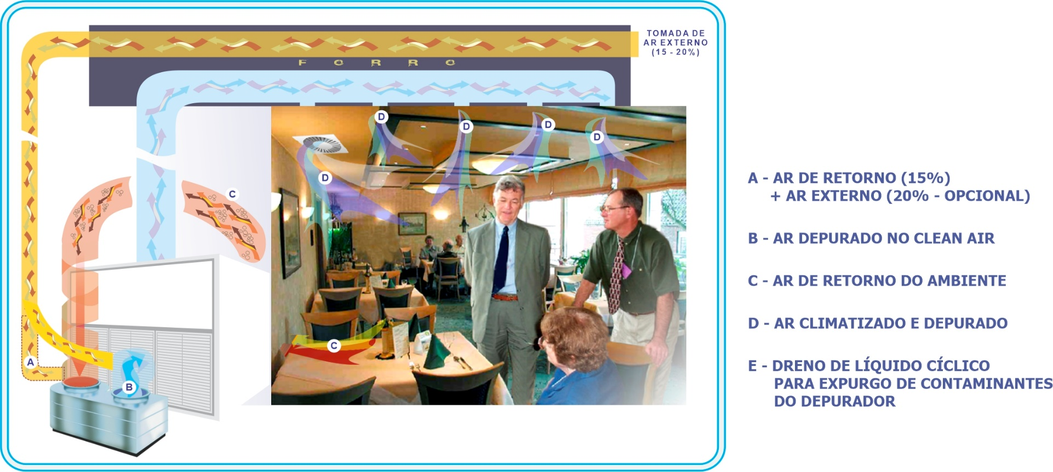
Precipitador Hidrodinâmico “VTD”
O mais eficiente e compacto equipamento para controle de poluentes tais como material particulado PM2,5 e PM1, névoas, vapores, gases e odores.
PRECIPITADORES HIDRODINAMICOS NA TOMADA DE AR DE SUBESTAÇÃO ELETRICA EM ESTAÇÕES DE TRATAMENTO DE EFLUENTES E.T.E.
- Controle de H2S.
Air Cleaner “ACV”
A filtragem Líquida do Ar
A tecnologia da centrifugação líquida Multiventuri associada à refrigeração do liquido para aplicações na garantia da qualidade do ar de interiores atendendo os requisitos da ANVISA e da ASHRAE 62.1.

Slide 5

INDUSTRIA DE BEBIDAS
Potencial de aplicação da tecnologia de centrifugação multiventuri em plantas de produção de líquidos engarrafados
Processo fabril
Central de Utilidades
Fábricas de Embalagens Vidro e Alumínio

Slide 6
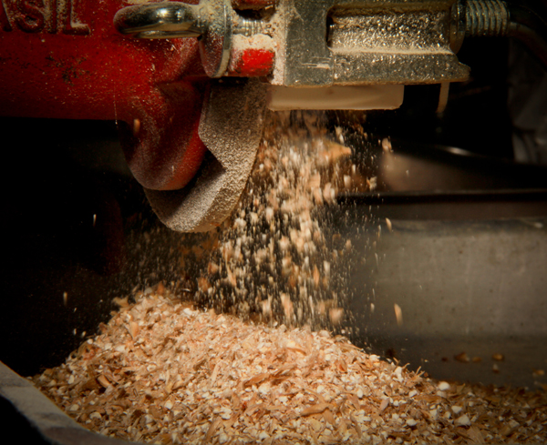
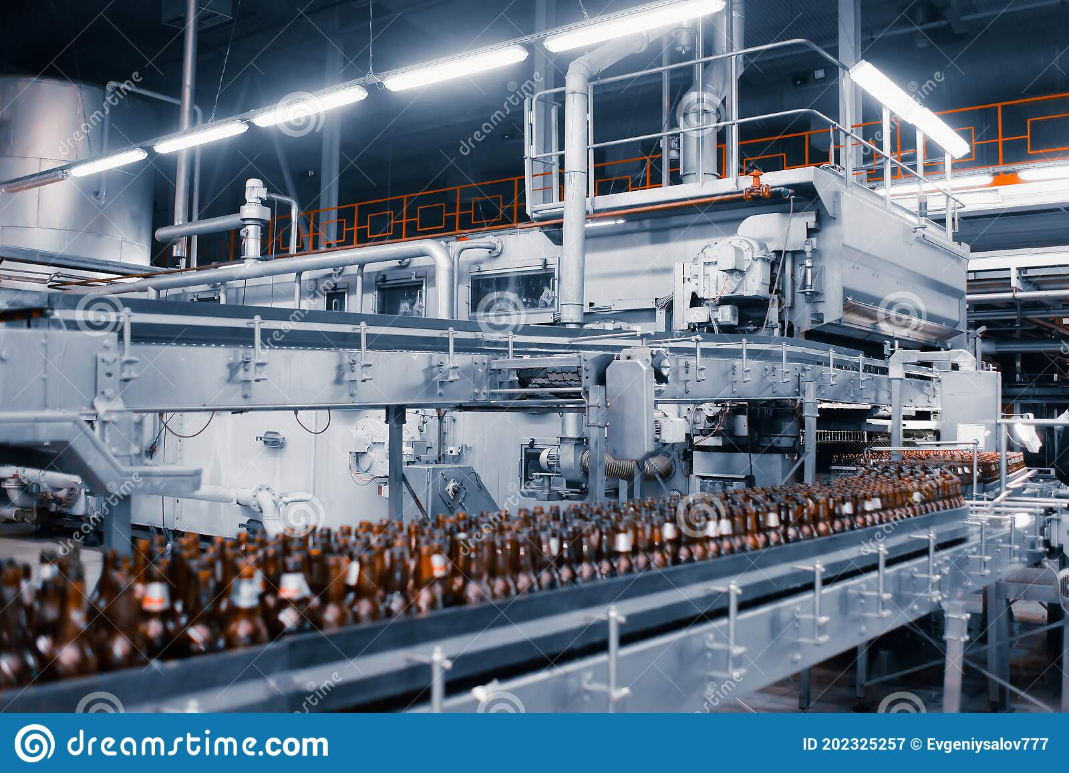
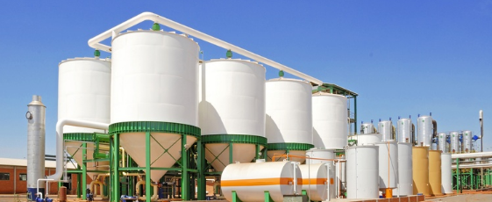
Processo Fabril
Lavagem de garrafas de vidro:
Névoa alcalina e vapores
Moagem: Captação de material particulado, em grau sanitário, da moagem de cevada e malte
Dornas de Fermentação: Gases e Odores

Slide 7
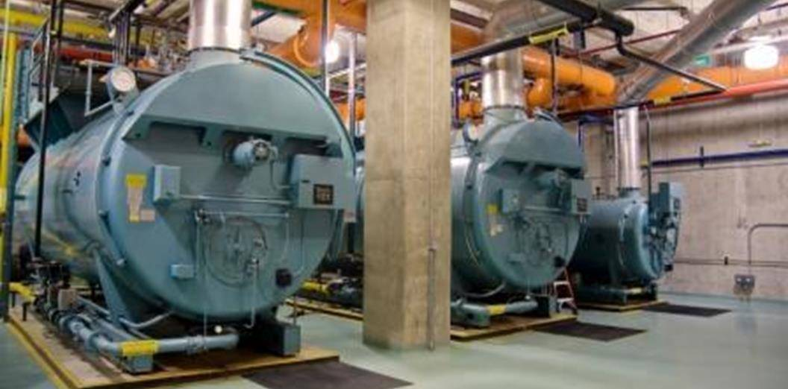
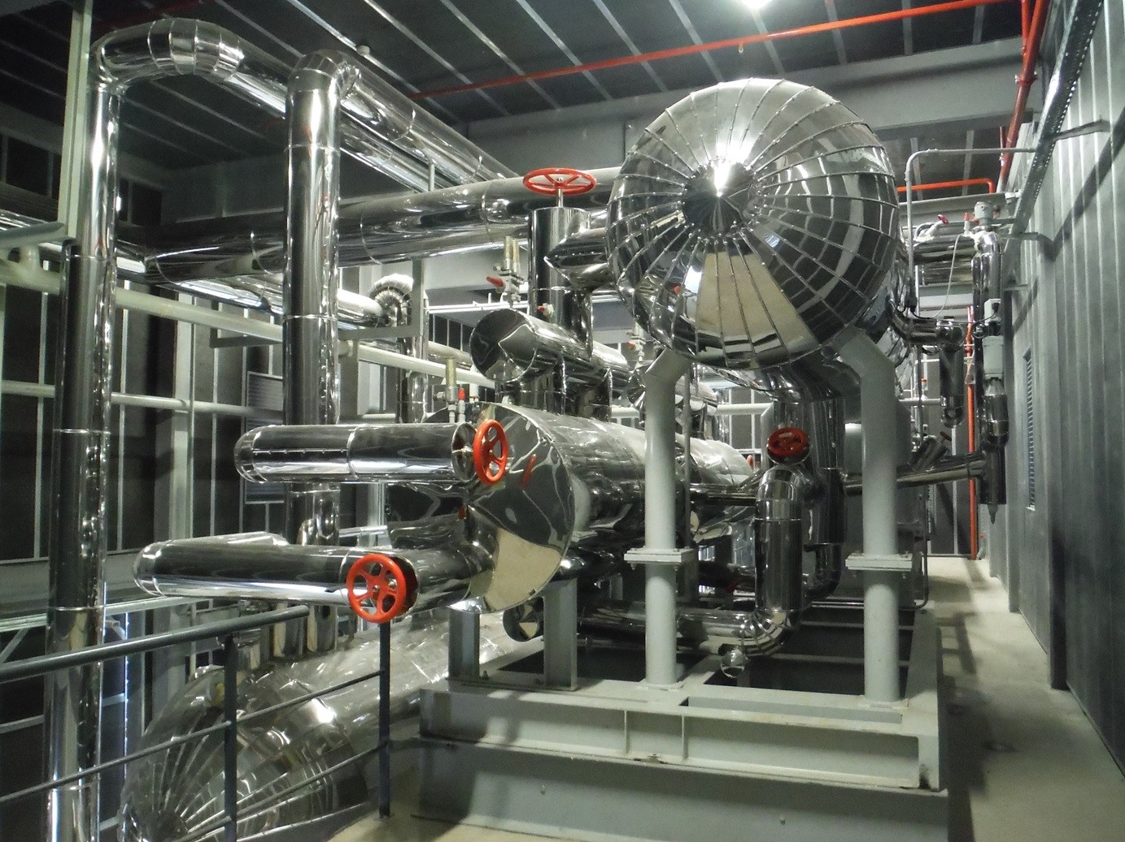
Centro de refrigeração para amônia: Neutralização ácida de vapores de vazamentos acidentais ou inespecíficos = Segurança Operacional
Central de Utilidades
Caldeiras geradoras de vapor: Gases de combustão e fixação de CO2 = Conformidade Ambiental

Slide 8

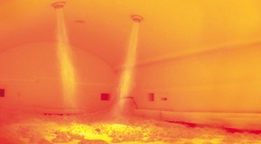
Embalagem de Líquidos
Latas de Alumínio
Garrafas Vidro
Forno de Fusão de Massa Vítrea
Nevoas de óleo emitidos nas body maker
VOC – Vapores de solventes orgânicos nas fases do inside spray, internal bake oven, decorator pin oven.

Slide 9
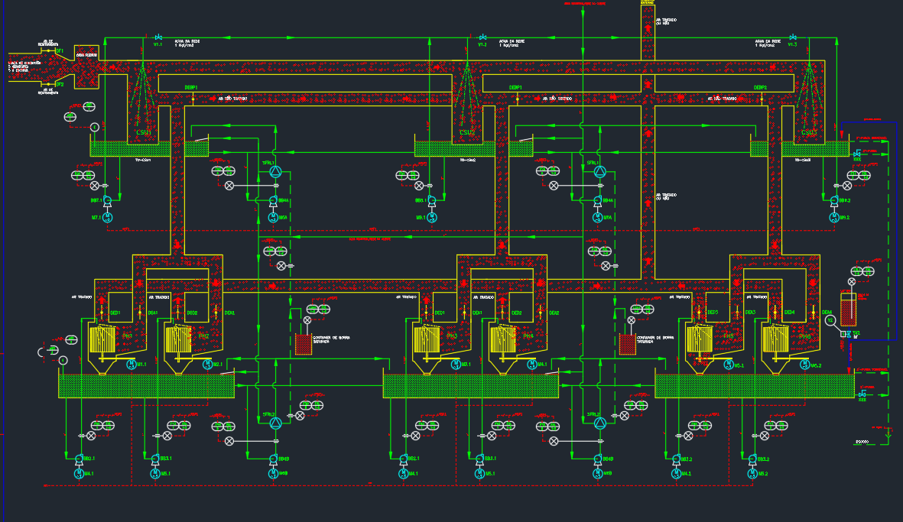
Veltha Tecnologia Tratamento do Ar em regime “Turn Key”
Estudo de aplicação
Projeto Básico
Projeto Executivo
Fabricação
Montagem
Comissionamento
Partida Assistida
Treinamento
Pós Venda e peças de reposição

Slide 10


www.veltha.com.br

